Slide 1


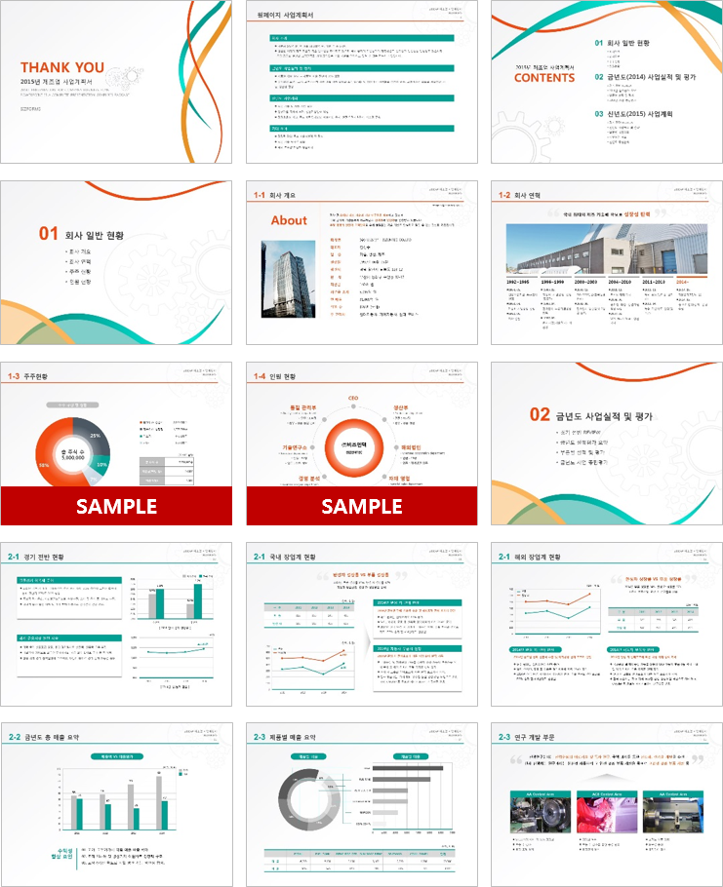
Bizforms PowerPoint
표준 신년도 사업계획서(제조)4
파워포인트 > 표준작성법 > 신년도 사업계획서
사업계획서 표준작성 샘플 포함
30 page
원본 PPT 바로가기 >
http://www.bizforms.co.kr/bms/check.asp?code=bs3217338750418&go_url=http%3a%2f%2fpowerpoint.bizforms.co.kr%2fform_view%2fview.asp%3fnumber%3d108494%26v_flag%3d0

Slide 2

06
전문가 조언
1-3
2015년 제조업 사업계획서
BIZFORMS
주주현황
[주주 현황]
주주현황은 회사의 소유에 대한 지분을 표시해 주는 것이기 때문에 회사의 이해관계와 구조 등을 쉽게 파악할 수 있습니다.
주주 구성 및 현황
■ 대표이사 강윤식 | 2,900,000주
■ 재무이사 김현철 | 1,275,000주
■ 김소정 | 475,000주
■ 기타 | 350,000주
이 상자는 출력 시 나오지 않습니다.
완성 후 삭제해주세요.
총 주식 수
5,000,000
(2014.12. 현재)
총 주식 수 | 5,000,000주
자본금(백만 원) | 14,800
액면가(원) | 1,500

Slide 3
07
전문가 조언
1-4
2015년 제조업 사업계획서
BIZFORMS
인원 현황
[인원 현황]
인원 현황은 기업의 조직에 대해 자세히 기술하는 것입니다. 대표이사 및 사장을 중심으로 어떤 부서 및 인원이 일을 하고 있는지에 대해 작성하시면 됩니다.
CEO
품질 관리부
생산부
Quality control department
인원 : 134명
업무 : 상품 품질 관리
Production department
인원 : 457명
업무 : 상품 생산
이 상자는 출력 시 나오지 않습니다.
완성 후 삭제해주세요.
㈜비즈엔텍
BIZENTEC
기술연구소
해외법인
Executive department
인원 : 51명
업무 : 상품 개발
Overseas corporation department
인원 : 45명
업무 : 해외법인 업무
경영 분석
자재 영업
Business analysis department
인원 : 88명
업무 : 기업 내 업무
Material sales department
인원 : 101명
업무 : 자재 구매 및 영업

Slide 4


Slide 5


Slide 6

원본 PPT
바로가기
http://powerpoint.bizforms.co.kr/form_view/view.asp?number=186250&v_flag=0

Slide 7









Bizforms PowerPoint
사업계획서 추천 파워포인트 샘플
Ctrl + 클릭 시 페이지로 이동합니다.
바로가기 >
바로가기 >
바로가기 >
바로가기 >
바로가기 >
바로가기 >
바로가기 >
바로가기 >

Slide 8








Bizforms PowerPoint
컬러별 추천 파워포인트 샘플
Ctrl + 클릭 시 페이지로 이동합니다.
바로가기 >
바로가기 >
바로가기 >
바로가기 >
바로가기 >
바로가기 >
바로가기 >
바로가기 >

Slide 9


